Slide 1

Session And Cookies
AVTANDIL TSIKLAURI
GAU

Slide 2
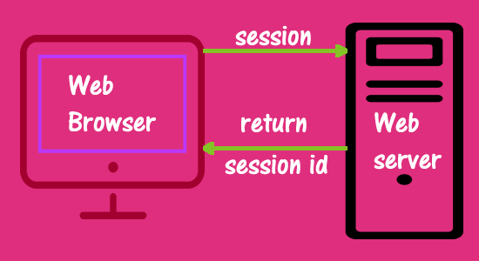
Session-ის კონცეფცია და მუშაობის პრინციპი
1
მონაცემები ინახება სერვერზე
2
თითოეულ მომხმარებელს აქვს უნიკალური ID
3
გამოიყენება დროებითი ინფორმაციისთვის
AVTANDIL TSIKLAURI
GAU

Slide 3
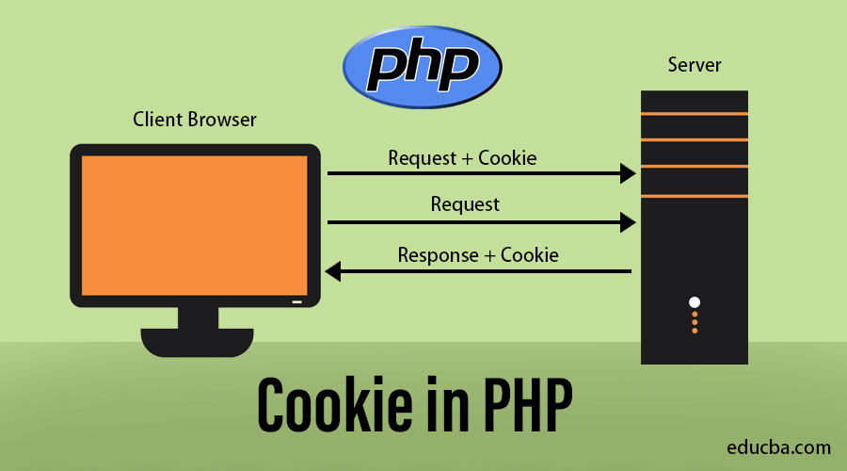
Cookies-ის კონცეფცია და დანიშნულება
1
ინახება მომხმარებლის ბრაუზერში
2
მცირე ზომის მონაცემები
3
აქვს მოქმედების ვადა
AVTANDIL TSIKLAURI
GAU

Slide 4
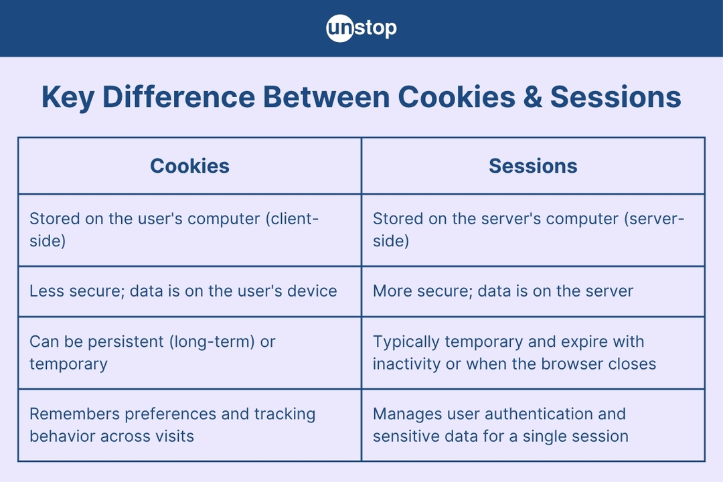
Session და Cookies — ძირითადი განსხვავებები
1
Session — სერვერზე, Cookie — ბრაუზერში
2
Session უფრო უსაფრთხოა
3
Cookie შეიძლება იყოს გრძელვადიანი
AVTANDIL TSIKLAURI
GAU

Slide 5
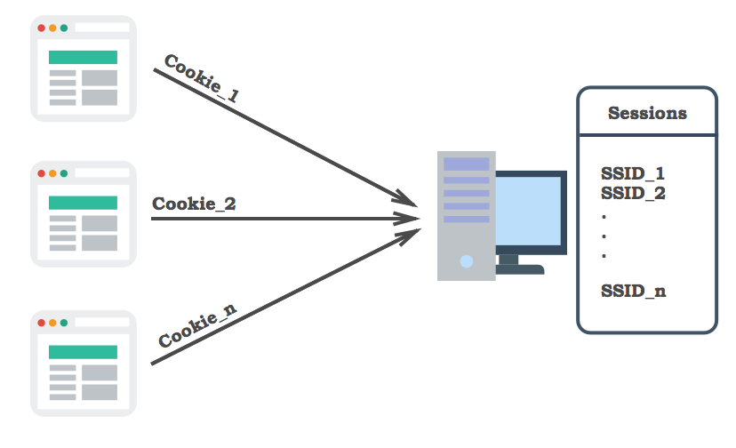
გამოყენება და უსაფრთხოება
1
ავტორიზაცია (login სისტემები)
2
მომხმარებლის პარამეტრები
3
უსაფრთხოების რისკები (Cookies)
AVTANDIL TSIKLAURI
GAU

Slide 6


Session-ის პრაქტიკული გამოყენება PHP-ში
1
session_start()
2
მონაცემის შენახვა $_SESSION-ში
3
მონაცემის წაკითხვა
AVTANDIL TSIKLAURI
GAU

Slide 7


Cookies-ის პრაქტიკული გამოყენება PHP-ში
1
setcookie() ფუნქცია
2
დროის განსაზღვრა
3
$_COOKIE გამოყენება
AVTANDIL TSIKLAURI
GAU

Slide 8
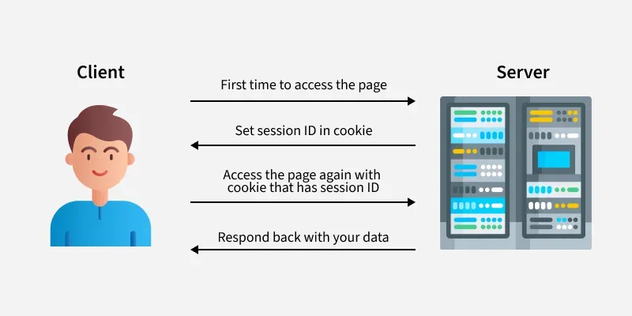
დასკვნა და შეჯამება
1
Session — უსაფრთხო და დროებითი
2
Cookies — მარტივი და გრძელვადიანი
3
ორივე მნიშვნელოვანია ვებ განვითარებაში
AVTANDIL TSIKLAURI
GAU

Slide 9
THANK YOU!
AVTANDIL TSIKLAURI
GAU

